Slide 1
ATELIER REGIONAL DE VALIDATION ET CLOTURE DU PROGRAMME : ETAT DES PECHERIES ARTISANALES CONTINENTALE ET MARITIME DANS LES 8 ETATS MEMBRES DE L’UEMOA Abidjan, du 22 au 26 février 2016
Présentation du rapport national EC-PAM
BENIN

Slide 2
Objectif du GT en pêche maritime : validation des EC-PAM
1 : retour sur ce qui a été fait depuis le GT4
Principales corrections apportées au rapport et sur les bases de données
Des enquêtes complémentaires pour confirmer ou infirmer certaines données en l’occurrence les longueurs des pirogues (L<18m); le prix des engins de pêche; le prix des pirogues (en 1000fcfa); type de pirogue (membrure absent au Bénin). Indicateur non retenus pour le rapport (accès terrestre, accès par la mer, situation sur les îles)
Mise à jour des graphes au niveau du rapport pays et relecture du rapport avec la prise en compte des recommandations du consortium;
Organisation d’un mini atelier pour présenter aux acteurs, les résultats de l’EC-PAM;

Slide 3
RETOUR SUR CE QUI A ÉTÉ FAIT DEPUIS LE GT4
Échanges avec le consortium
Transmission du rapport EC-PAM à l’UEMOA
Transmission de la base corrigée
Obtention des annexes 1, 2 et 3 du rapport
Dates de finalisation et de transmission du rapport à l’UEMOA
Rapport presque finalisé, à transmettre à l’UEMOA avant la fin de l’atelier.

Slide 4
2- PRÉSENTATION SYNTHÉTIQUE DES PRINCIPAUX RÉSULTATS NATIONAUX
Importance et particularités de la pêche dans l’EM, tendances et évolutions du secteur
Les potentialités du Bénin en matière de pêche ne sont pas négligeables. Elle génère environ 300 000 emplois directs et indirects.
Au regard du nombre d’acteurs que draine le secteur de la pêche, du caractère épuisable de la ressource qu’elle exploite et de sa contribution non négligeable à l’économie nationale (environ 3% du PIB), il s’avère indispensable de disposer d’une base de données fiable sur ce secteur en vu d’une analyse objective au service de la mise en œuvre de sa gestion durable. D’où l’organisation de l’EC-PAM.

Slide 5
BREF APPERCU DE L’EC-PAM
Tableau comparatif
Tendance baissière par rapport à l’année 2009

Slide 6
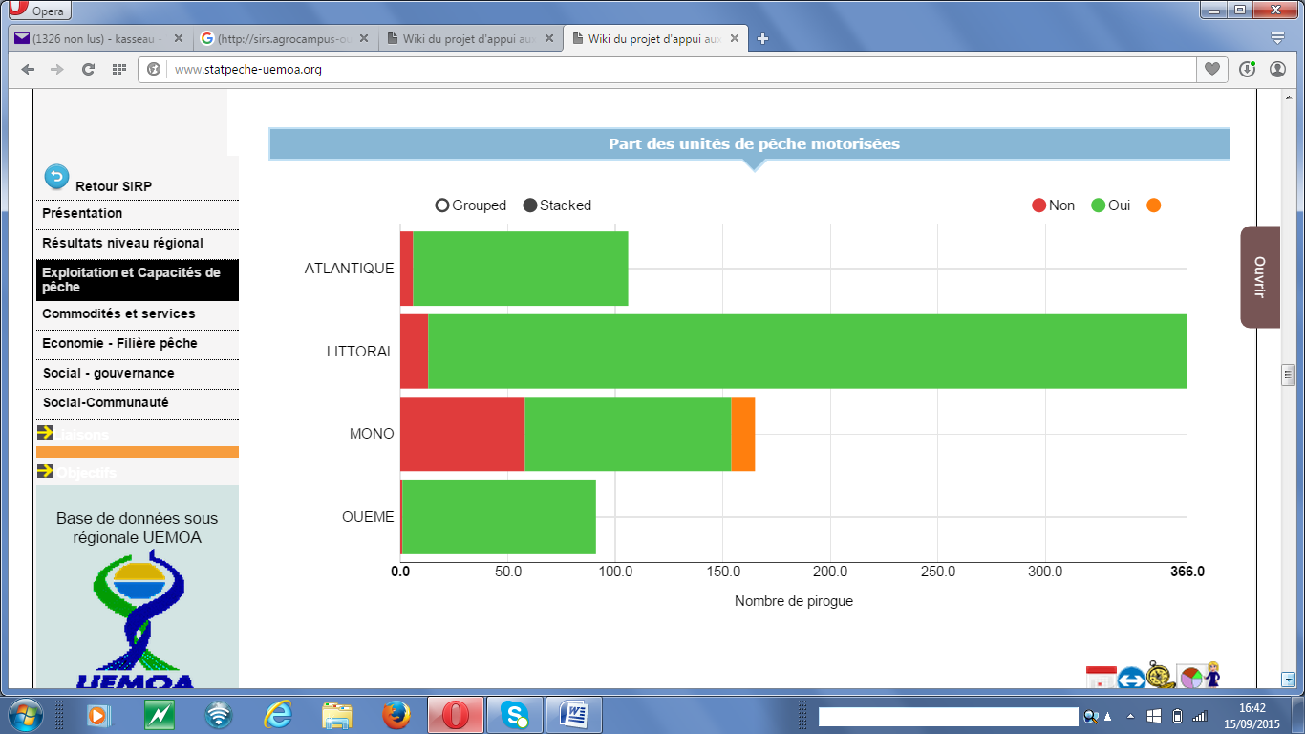
EXPLOITATION ET CAPACITÉ DE PÊCHE
Unités de pêche utilisés et motorisation
728 pirogue en PAM dont 70% sont MOA; 90% de motorisation

Slide 7
EXPLOITATION ET CAPACITÉ DE PÊCHE
‘Type d’engin principal déclaré au niveau national et par région’
Les filets maillants sont les plus utilisés (environ 73%). Viennent ensuite les sennes tournantes et les sennes de plage.

Slide 8
EXPLOITATION ET CAPACITÉ DE PÊCHE
captures moyenne déclarées par sortie de pêche
ST et SP pour la pêche de jour (environ 500 kg/ sorti et L+P pour la pêche de marée (environ 118 kg/ sortie)

Slide 9
COMMODITES ET SERVICES
‘Présence et accessibilité sur le site d’habitation à des services et commodités : école primaire, puits/Forage, transfert d’argent, électricité, centre de santé, marché publique (Pourcentage de sites équipés)’

Slide 10
COMMODITES ET SERVICES
‘Présence/Absence de services et commodités au niveau du débarcadère’

Slide 11
ECONOMIE ET FILIERE PECHE
Les pirogues monoxyles améliorées sont les plus utilisées en PAM. Elles sont aussi couteuses du fait de leur robustesse et de leur durée de vie relativement plus longue que celles en planche.

Slide 12
ECONOMIE ET FILIERE PECHE
‘Prix moyen d’achat et longueur moyenne de l’engin principal’
Varie en fonction de leur caractéristiques. Les ST et les SP étant les plus couteux (en moyenne 6.000.000 FCFA). L+P à 4000 FCFA hormis l’appât

Slide 13
ECONOMIE ET FILIERE PECHE
‘Dépenses moyennes par sortie pour la pêche
Pêche de jour: carburant à 78 % en moyenne des dépenses; pêche de marée: carburant, appât et nourriture

Slide 14
ECONOMIE ET FILIERE PECHE
‘Mode de rémunération des membres d’équipage’
Plusieurs modes de rémunération sont pratiquées en PMA mais celle qui se fait beaucoup plus à la part est la plus rependue.

Slide 15
SOCIAL - GOUVERNANCE
‘Nombre d’unités de pêche qui se déplacent vers d’autres sites’
Mobilité des pêcheurs est très remarquable dans le Littoral. Pêcheurs ghanéens indexés

Slide 16
SOCIAL - GOUVERNANCE
‘Nombre de sites avec réglementations locales’
La réglementation locale est la plus rependue dans la majorité des campements (77% en moyenne). Elle a principalement pour but de diminuer l’effort de pêche. Les dignitaires de culte « Vodoun » en sont généralement les garants.

Slide 17
SOCIAL - COMMUNAUTE
Taille moyenne des ménages: 6
Pêcheur moyen/ménage: 1
Nombre de personnes dépendante de la PMA: 26901

Slide 18
SOCIAL - COMMUNAUTE
‘Nationalité des pêcheurs enquêtés’
Différentes nationalités. Béninois: 81%; Ghanéens: 12%

Slide 19
SOCIAL - COMMUNAUTE
Niveau d’éducation atteint et alphabétisation
Le niveau d’éducation primaire est celui le plus atteint (37%). Près de la moitié du total des pêcheurs (49%) savent lire et écrire dans une langue.

Slide 20
SOCIAL - COMMUNAUTE
‘Qualité de l’habitat- Indicateur synthétique national’
Peu d’accès aux infrastructures sociocommunautaires en général.

Slide 21
SOCIAL - COMMUNAUTE
‘Source et Utilisation de revenus des ménages’
Par ordre d’importance, la pêche, les transformation et le commerce sont les sources de revenus tandis que les dépenses du ménage puis dans l’acquisition des intrants de pêche sont les principaux poste de dépense.

Slide 22
3 - Bilan de l’ECPM
Contraintes et / ou difficultés rencontrées
Problème récurent de la non maîtrise du logiciel Access et par ricochet de la base PAM;
Certains ratés issus de la collecte des données qui rend un peu biaisés certains résultats;
Positionnement pour la suite:
A l’instar du système de suivi de la pêche continentale, la mise en place d’un système de suivi de la pêche maritime s’avère indispensable.
Actualisation périodique des données de base (surtout les données de base d’extrapolation).

Slide 23
MERCI DE VOTRE
AIMABLE ATTENTION

